Slide 1
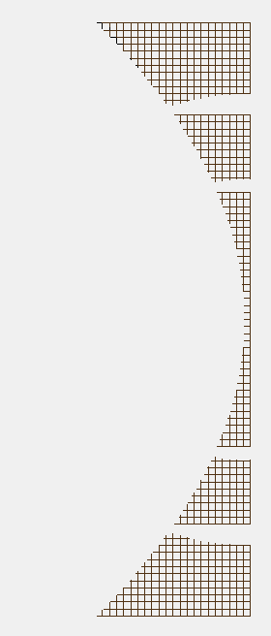
105
0
0
90
145
210
100
165

